Slide 1
复旦校园百事通
数据库课程设计 · 项目展示
小组成员：洪东浩、马天行
2026年5月
1

Slide 2
汇报提纲
01
背景与目标
02
技术选型
03
核心数据库设计
04
ER图与关系
05
主键外键约束
06
关键SQL查询
07
功能演示
08
测试与问题
09
总结
2

Slide 3
项目背景与目标
📌 背景
复旦大学拥有邯郸、枫林、张江、江湾四个校区，校园建筑、设施、课程等信息分散在不同平台。本系统统一管理校区、建筑、设施、教师、课程及校园活动等数据，提供分类浏览、关键词搜索和智能问答三种查询方式，并基于用户行为数据实现个性化推荐与可视化分析。
目标一
目标二
目标三
统一数据建模
多维查询
数据驱动
校区/建筑/设施/课程等集中管理
分类浏览+搜索+NL2SQL智能问答
个性化推荐+ECharts可视化分析
3

Slide 4
技术选型
前端 Vue 3 + Element Plus
REST
后端 Spring Boot 4.0 + Java 21
JPA
MySQL 8.0 数据库
用户界面 / ECharts 图表 / 路由跳转
REST API / Service 层 / JPA 持久化
11张表 / 5视图 / 存储过程 / 触发器
千问 AI API
通信方式：HTTP (Axios) / RESTful JSON / JDBC (HikariCP)
NL2SQL / 意图识别 / JSON 输出
前端 ↔ 后端 : REST API | 后端 ↔ 数据库 : JPA | 后端 ↔ AI : HTTP
后端
数据库
前端
AI
Spring Boot 4.0+Java 21 Spring Data JPA RESTful API
MySQL 8.0 / utf8mb4 InnoDB / 11张表
Vue 3 + Element Plus ECharts图表 Axios HTTP
千问API NL2SQL自然语言转SQL 规则匹配+意图识别
4

Slide 5
核心数据库设计
11张表+5个视图+2个存储过程+1个触发器+1个定时事件
5

Slide 6
11张数据库表总览
基础信息类(4)
教学资源类(4)
业务记录类(3)
department 院系
teacher 教师
event 活动
campus 校区
course 课程
query_record 查询记录
building 建筑
course_teacher 关联
query_statistics_cache 缓存
facility 设施
user 用户
分析增强模块：5个视图+2存储过程+1触发器+1定时事件
热门查询类别 / 每日查询趋势 / 活跃用户排行 / 各校区设施热度 / 课程热度
6

Slide 7
重点表设计详解
course_teacher 多对多关联表
query_record 查询记录表
CREATE TABLE course_teacher (
course_id INT,
teacher_id INT,
semester VARCHAR(20),
role VARCHAR(30) DEFAULT '主讲',
PRIMARY KEY (course_id,teacher_id,semester),
FOREIGN KEY (course_id) REFERENCES course
ON DELETE CASCADE,
FOREIGN KEY (teacher_id) REFERENCES teacher
ON DELETE CASCADE
);
CREATE TABLE query_record (
record_id INT AUTO_INCREMENT PRIMARY KEY,
user_id INT NOT NULL,
question TEXT NOT NULL,
query_time DATETIME DEFAULT CURRENT_TIMESTAMP,
category VARCHAR(50),
result_summary VARCHAR(200),
used_nl2sql BOOLEAN DEFAULT FALSE,
FOREIGN KEY (user_id) REFERENCES user
ON DELETE CASCADE
);
▸ 复合主键（course_id,teacher_id,semester）精确标识每次授课
▸ 关键字段question/category/used_nl2sql 乃推荐和分析数据基础
7

Slide 8
分析缓存表 query_statistics_cache
以空间换时间，避免分析页面全表扫描
CREATE TABLE query_statistics_cache (
stat_id INT AUTO_INCREMENT PRIMARY KEY,
stat_date DATE NOT NULL,
category VARCHAR(50),
query_count INT DEFAULT 0,
unique_users INT DEFAULT 0,
created_at DATETIME DEFAULT CURRENT_TIMESTAMP,
UNIQUE KEY uk_date_category (stat_date,category),
INDEX idx_stat_date (stat_date)
) ENGINE=InnoDB;
▸ uk_date_category唯一复合索引同日同类不重复，配合UPSERT
▸ ON DUPLICATE KEY UPDATE触发器插入时自动累加
8

Slide 9
分析视图 v_popular_query_categories
CREATE OR REPLACE VIEW v_popular_query_categories AS
SELECT
category,
COUNT(*) AS query_count,
COUNT(DISTINCT user_id) AS unique_users,
MAX(query_time) AS last_query_time,
ROUND(COUNT(*) * 100.0 / (
SELECT COUNT(*) FROM query_record
), 2) AS percentage
FROM query_record
WHERE category IS NOT NULL AND category != ''
GROUP BY category
ORDER BY query_count DESC;
▸ 子查询计算占比每个类别占总查询数的百分比
▸ DISTINCT user_id统计独立用户，避免单用户刷屏
▸ 前端调用SELECT * FROM v_popular_query_categories
9

Slide 10
更多分析视图
v_daily_query_trend 每日趋势
v_active_users 活跃用户排行
CREATE VIEW v_daily_query_trend AS
SELECT DATE(query_time) AS query_date,
COUNT(*) AS daily_count,
COUNT(DISTINCT user_id) AS unique_users,
SUM(CASE WHEN used_nl2sql=TRUE
THEN 1 ELSE 0 END) AS nl2sql_count
FROM query_record
GROUP BY DATE(query_time)
ORDER BY query_date DESC;
CREATE VIEW v_active_users AS
SELECT u.user_id,u.username,u.name,
COUNT(qr.record_id) AS total_queries,
COUNT(DISTINCT qr.category) AS categories_explored,
DATEDIFF(MAX(qr.query_time),
MIN(qr.query_time)) AS active_days
FROM user u
LEFT JOIN query_record qr ON u.user_id=qr.user_id
GROUP BY u.user_id
HAVING total_queries>0
ORDER BY total_queries DESC;
▸ CASE WHEN统计区分NL2SQL与手动查询数量
▸ DATEDIFF计算活跃天数HAVING过滤无查询记录的用户
10

Slide 11
触发器 trg_after_query_insert
CREATE TRIGGER trg_after_query_insert
AFTER INSERT ON query_record
FOR EACH ROW
BEGIN
INSERT INTO query_statistics_cache
(stat_date,category,query_count,unique_users)
VALUES (DATE(NEW.query_time),NEW.category,1,1)
ON DUPLICATE KEY UPDATE
query_count=query_count+1,
unique_users=(SELECT COUNT(DISTINCT user_id)
FROM query_record
WHERE DATE(query_time)=DATE(NEW.query_time)
AND category=NEW.category);
END;
▸ AFTER INSERT自动触发ON DUPLICATE KEY当日已存在则累加而非覆盖
▸ 子查询更新用户数同一用户多次查询不重复计数
11

Slide 12
存储过程与定时事件
sp_update_query_statistics 批量统计
sp_get_personalized_recommendations 推荐
CREATE PROCEDURE sp_update_query_statistics(IN p_date DATE)
BEGIN
DECLARE cur_stats CURSOR FOR
SELECT category,COUNT(*),COUNT(DISTINCT user_id)
FROM query_record WHERE DATE(query_time)=p_date GROUP BY category;
OPEN cur_stats;
read_loop: LOOP
FETCH cur_stats INTO ...; IF done THEN LEAVE; END IF;
INSERT INTO query_statistics_cache VALUES(...)
ON DUPLICATE KEY UPDATE
query_count=v_count,unique_users=v_users;
END LOOP; CLOSE cur_stats;
END;
CREATE PROCEDURE sp_get_personalized_recommendations(
IN p_user_id INT, IN p_limit INT)
BEGIN
CREATE TEMPORARY TABLE temp_prefs AS
SELECT category,COUNT(*) AS pref FROM query_record
WHERE user_id=p_user_id GROUP BY category
ORDER BY pref DESC LIMIT 3;
SELECT e.name,e.event_time,e.location_desc FROM event e
WHERE e.category IN (SELECT category FROM temp_prefs)
AND e.event_time>=NOW() ORDER BY e.event_time LIMIT p_limit;
DROP TEMPORARY TABLE temp_prefs;
END;
12
▸ 临时表存储用户TOP3偏好类别匹配该类别下的未来活动进行推荐
▸ 游标循环逐类别处理evt_daily_statistics_update每日00:00定时调用

Slide 13
ER图与关系模式
实体关系与视图逻辑结构
13

Slide 14
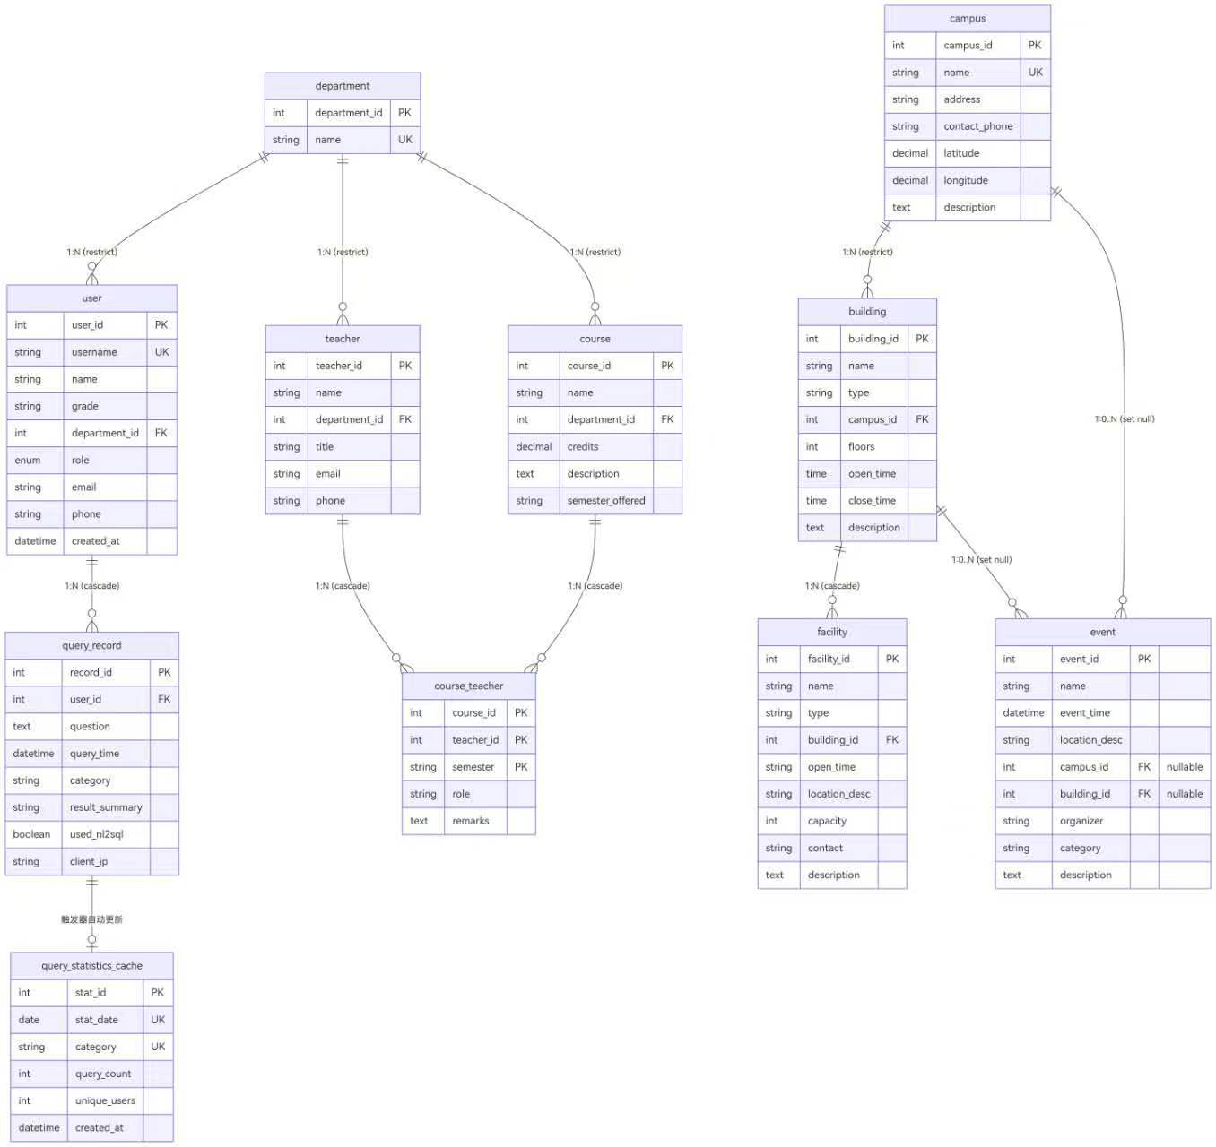
ER图与关系模式
11张表实体关系说明： 校区 1─N 建筑 1─N 设施 院系 1─N 课程 M─N 教师 （通过 course_teacher 关联表） 院系 1─N 教师 用户 1─N 查询记录 1─1 统计缓存 基础表达到 3NF 范式
14

Slide 15
主键·外键·约束·索引
全面而细致的完整性设计
15

Slide 16
约束体系详览
主键设计
外键与级联
• 自增INT主键保证记录唯一
• building.campus_id->campus(RESTRICT)防误删
• course_teacher复合主键(course_id,teacher_id,semester)
• facility.building_id->building(CASCADE)级联删除
• event->campus/building(SET NULL)
CHECK约束
索引优化
• credits BETWEEN 0 AND 20
• 8个显式索引加速查询
• grade REGEXP正则校验
• uk_date_category唯一复合UPSERT
• email/latitude/longitude/floors范围
• idx_event_category_time复合索引
16

Slide 17
关键SQL查询
六类查询覆盖课程核心知识点
17

Slide 18
SQL: 多表连接与聚合统计
① 多表连接：邯郸校区建筑及设施数
② 聚合统计：各院系课程数量
SELECT b.name AS building,
COUNT(f.facility_id) AS facility_count
FROM building b
LEFT JOIN facility f ON b.building_id=f.building_id
JOIN campus c ON b.campus_id=c.campus_id
WHERE c.name='邯郸校区'
GROUP BY b.building_id;
SELECT d.name AS department,
COUNT(c.course_id) AS course_count
FROM department d
LEFT JOIN course c ON d.department_id=c.department_id
GROUP BY d.department_id;
▸ LEFT JOIN+GROUP BY无课程的院系显示为0
▸ LEFT JOIN保证无设施的建筑物也显示COUNT=0
18

Slide 19
SQL: 业务分析与时间范围查询
③ 近30天热门查询类别
④ 未来一周举办的活动
SELECT category,COUNT(*) AS query_count
FROM query_record
WHERE query_time>=DATE_SUB(NOW(),INTERVAL 30 DAY)
GROUP BY category
ORDER BY query_count DESC LIMIT 10;
SELECT name,event_time,
location_desc,organizer
FROM event
WHERE event_time BETWEEN NOW()
AND DATE_ADD(NOW(),INTERVAL 7 DAY)
ORDER BY event_time;
▸ DATE_SUB自动过滤+ORDER BY DESC TOP10
▸ BETWEEN+NOW()实时筛选未来活动并按时间排序
19

Slide 20
SQL: 视图封装与约束验证
⑤ 视图封装分析查询
⑥ 约束验证测试SQL
-- 前端直接查询一行搞定
SELECT * FROM v_popular_query_categories;
-- 返回示例：
-- 建筑 | 50次 | 8用户 | 25.00%
-- 课程 | 35次 | 6用户 | 17.50%
-- 活动 | 28次 | 5用户 | 14.00%
-- 学分超范围（应被拒绝）
INSERT INTO course VALUES(NULL,'测试',1,25.0);
-- CHECK constraint failed
-- 年级格式错误（应被拒绝）
INSERT INTO user VALUES(NULL,'t','测试','大二',...);
-- CHECK constraint failed
-- 外键不存在（应被拒绝）
INSERT INTO building VALUES(NULL,'幽灵楼',999);
-- FOREIGN KEY failed
▸ 封装优势复杂聚合对前端透明，业务变化只改视图
20

Slide 21
系统功能演示
分类浏览 / 智能问答 / 个性化推荐 / 数据分析
21

Slide 22
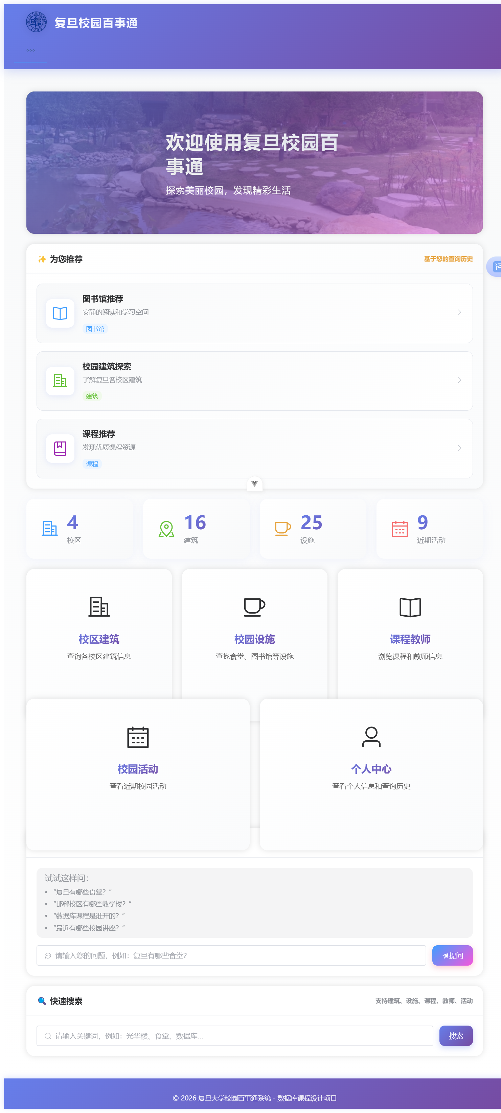
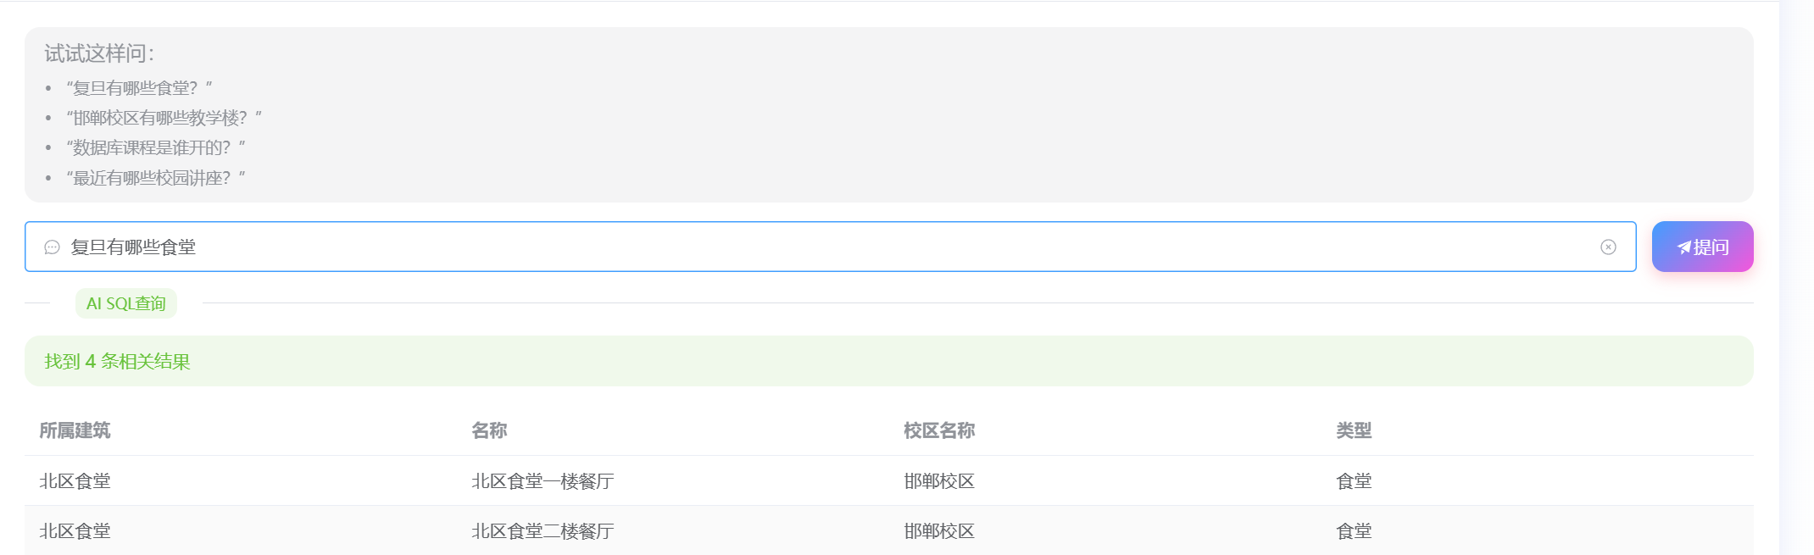
首页概览与智能问答
自然语言输入：「复旦有哪些食堂？」等日常问题直接提问
规则+AI双重识别：通义千问API进行意图识别和SQL生成
自动生成SQL：执行查询并返回表格结构的结果
快速搜索框：一站式检索建筑/设施/课程/教师/活动
推荐板块：基于查询历史的个性化推荐卡片
22

Slide 23
NL2SQL 提示词设计
AINaturalLanguageService
构建提示词模板包含：
1. 完整数据库表结构定义
2. 校区名称到ID映射关系
3. 课程分类知识库（数学类=高等代数/数学分析等）
4. 要求返回严格JSON格式
用户问「复旦有哪些食堂？」
返回JSON：
{"sql":"SELECT f.name,b.name AS building_name,
c.name AS campus_name FROM facility f
LEFT JOIN building b ON f.building_id=b.building_id
LEFT JOIN campus c ON b.campus_id=c.campus_id
WHERE f.type=食堂","query_category":"FACILITY_CANTEEN"}
▸ 结构化Schema描述让AI准确理解数据库字段含义
▸ query_category分类FACILITY_CANTEEN/BUILDING/COURSE/EVENT
▸ 降级机制AI API调用失败时降级到规则匹配
23

Slide 24
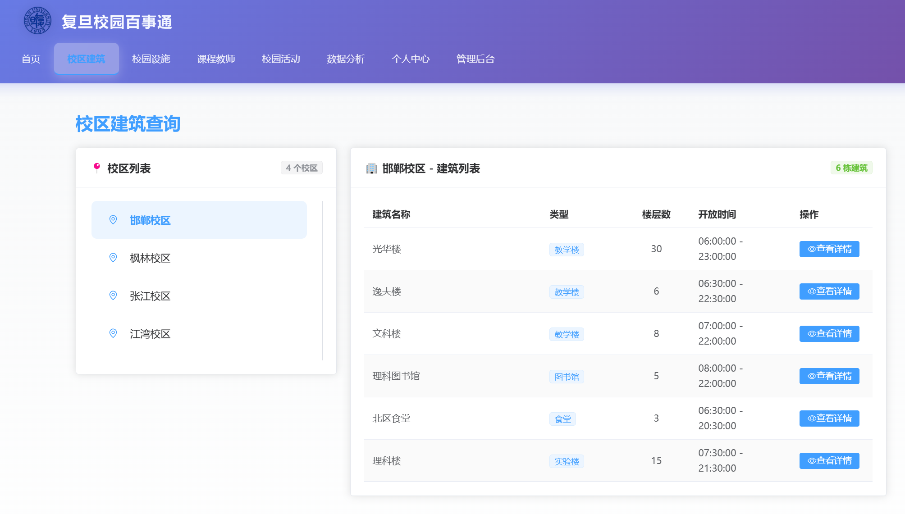
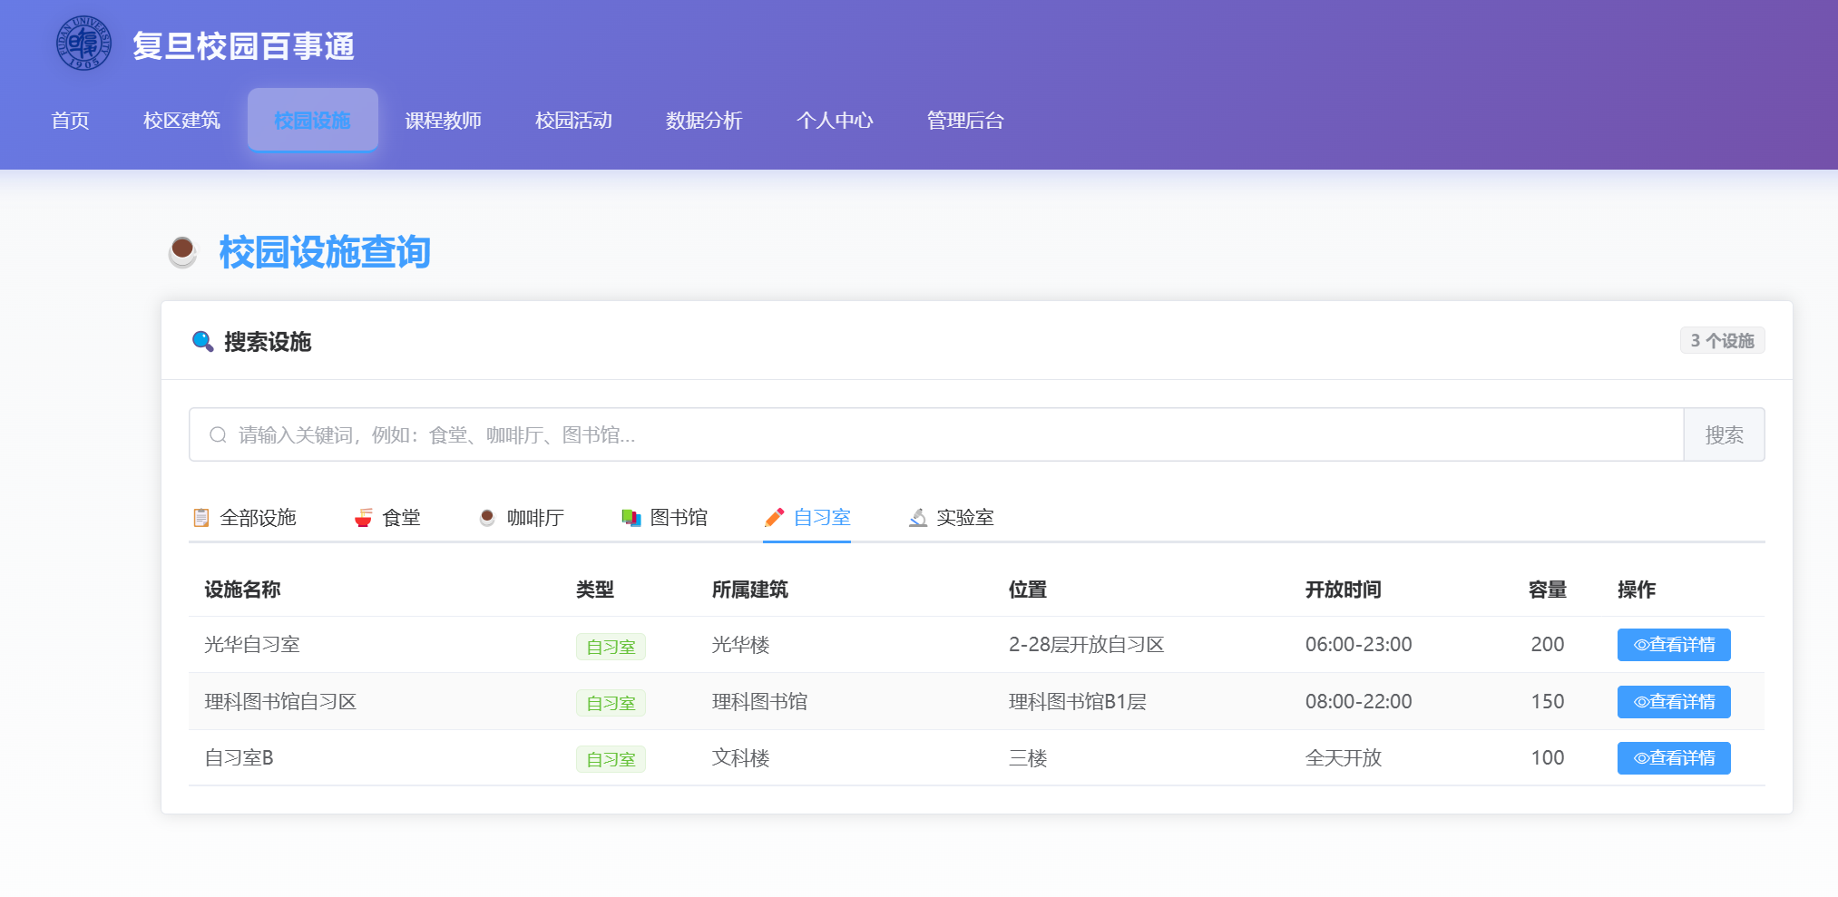
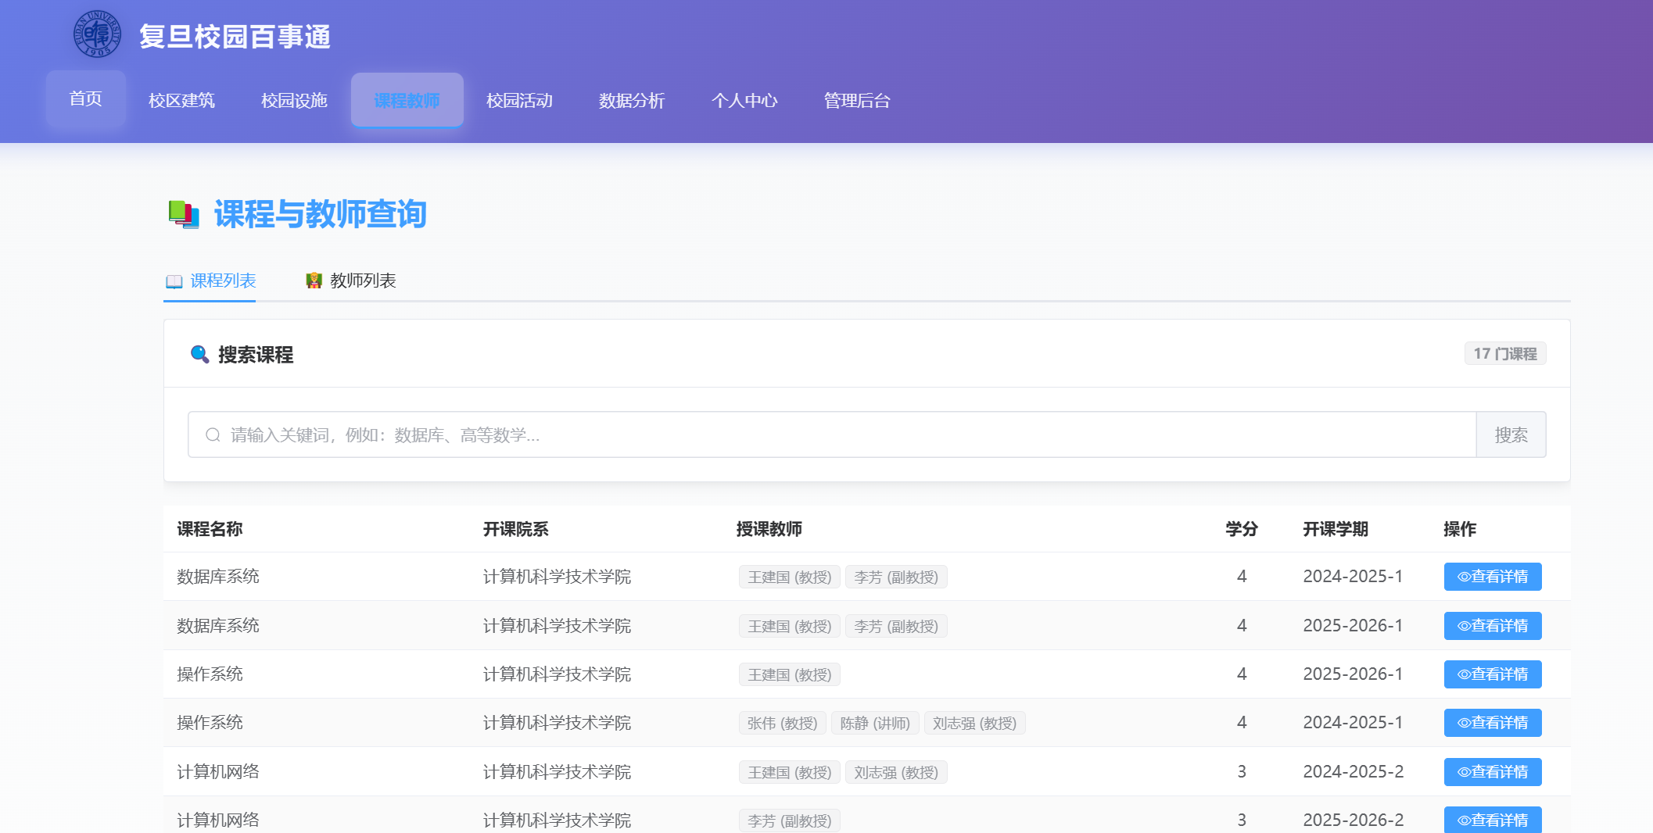
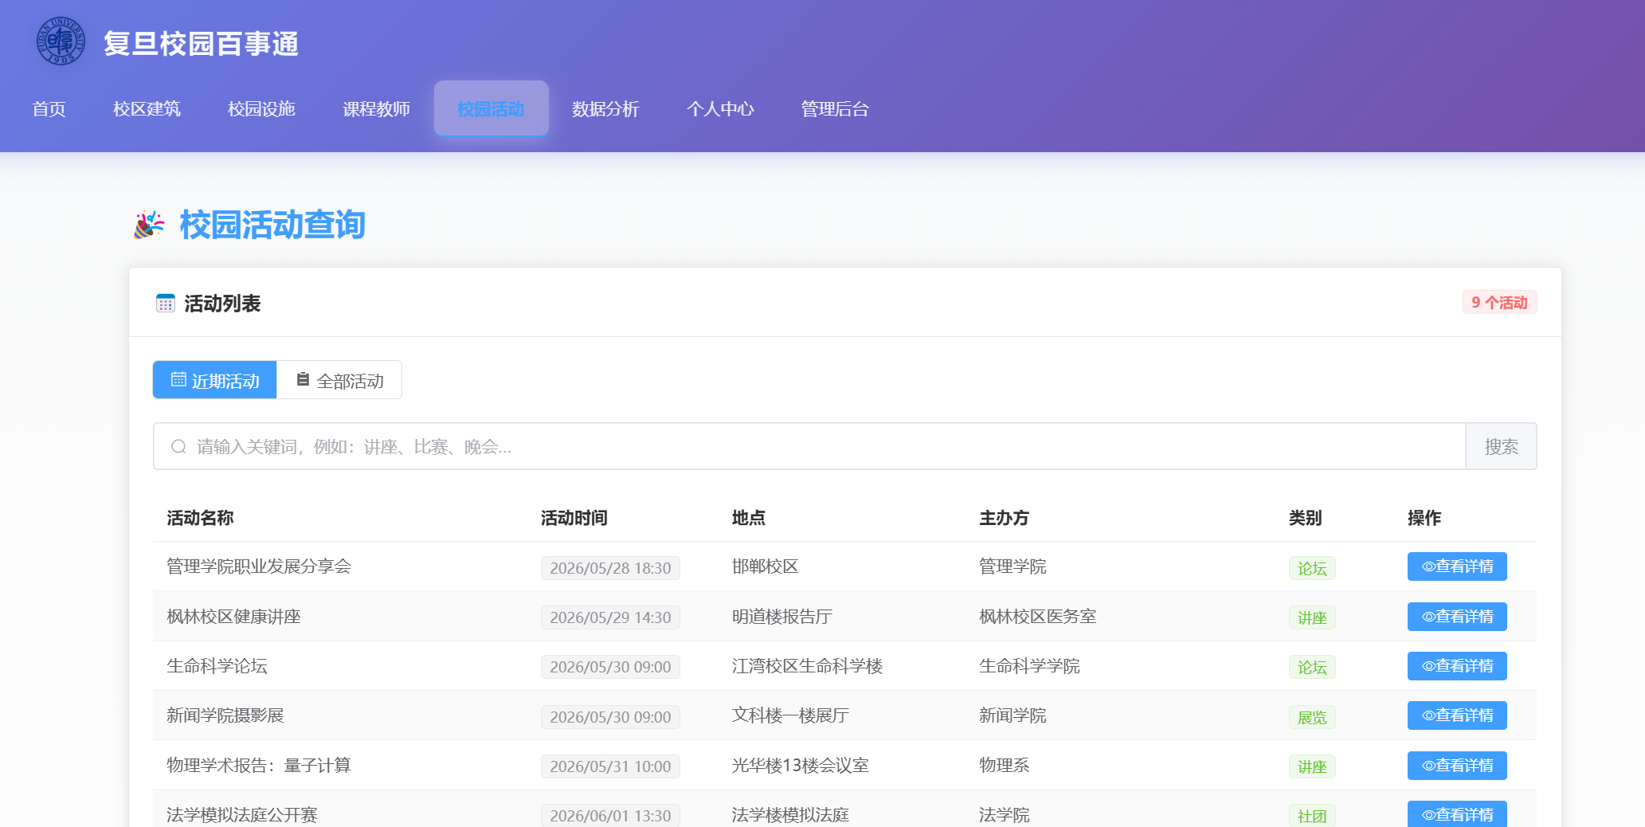
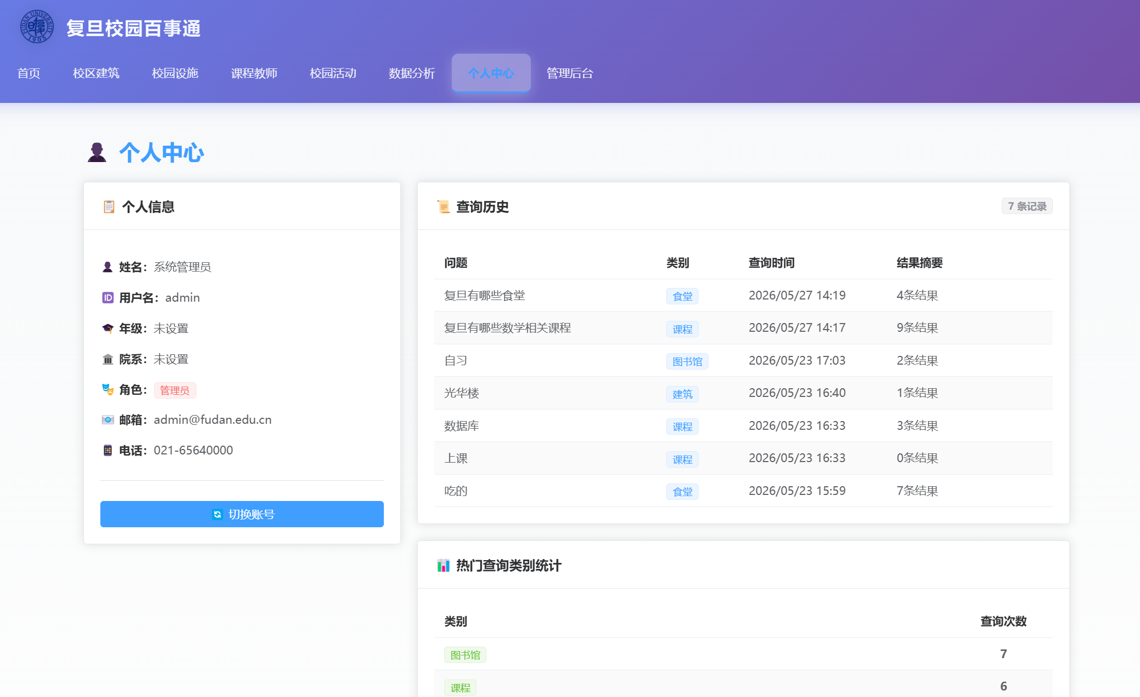
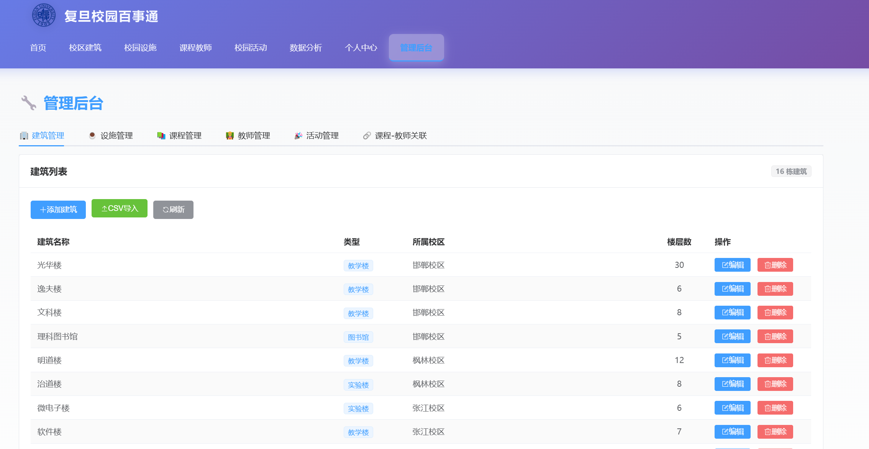
六大功能模块一览
校区建筑
校园设施
课程教师
校园活动
个人中心
管理后台
24

Slide 25
个性化推荐算法流程
▸ LinkedHashMap保持有序按频率降序mapChineseCategory中文映射为枚举（食堂->FACILITY_CANTEEN）
▸ createFromCategory按switch-case匹配推荐内容
RecommendationService.getRecommendations(userId) {
if (userId==null) return getDefault();
recent=repo.findRecent(userId,10);
if (recent.isEmpty()) return getDefault();
Map<cat,count> cts=new LinkedHashMap<>();
for (row: recent) {
cat=mapChineseCategory(row); cts.merge(cat,1,Long::sum);
}
top=sortDesc(cts).limit(3);
for (cat: top) result.add(createFromCategory(cat));
return result;
}
25

Slide 26
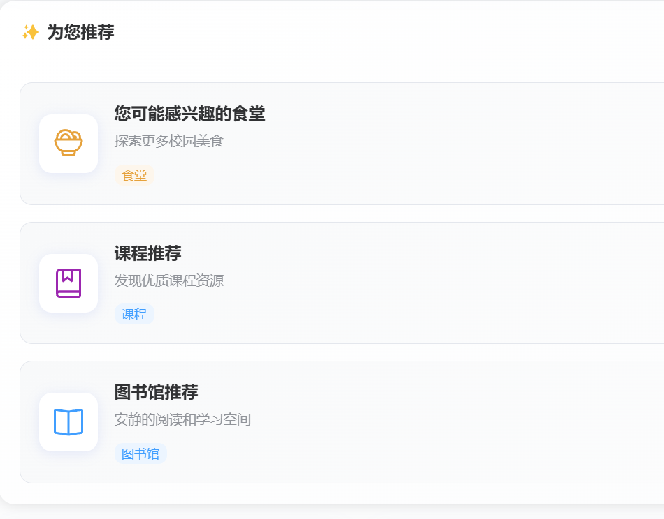
默认推荐策略与前端交互
getDefaultRecommendations() {
return [{category:'FACILITY_CANTEEN',
title:'热门食堂推荐',targetPage:'facility'},
{category:'EVENT',
title:'近期校园活动',targetPage:'event'},
{category:'FACILITY_LIBRARY',
title:'图书馆自习室',targetPage:'facility'}];
}
▸ 冷启动策略无历史时展示全局热门推荐，后端异常时自动fallback
26

Slide 27
数据分析栏目
4个维度 / ECharts可视化 / 数据库驱动
27

Slide 28
数据分析四维度
查询趋势
热门类别
• ECharts双轴折线图
• 频次+占比+独立用户
• 每日查询次数+独立用户数
• 进度条展示热度差异
• 支持7/15/30天切换
• 基于v_popular_query_categories
• 基于v_daily_query_trend
活跃用户
校区设施
• TOP10总查询次数
• 四校区建筑与设施数量对比
• 探索类别数+1-5星评分
• 设施密度分析
• 基于v_active_users
• 基于v_campus_facility_popularity
28

Slide 29
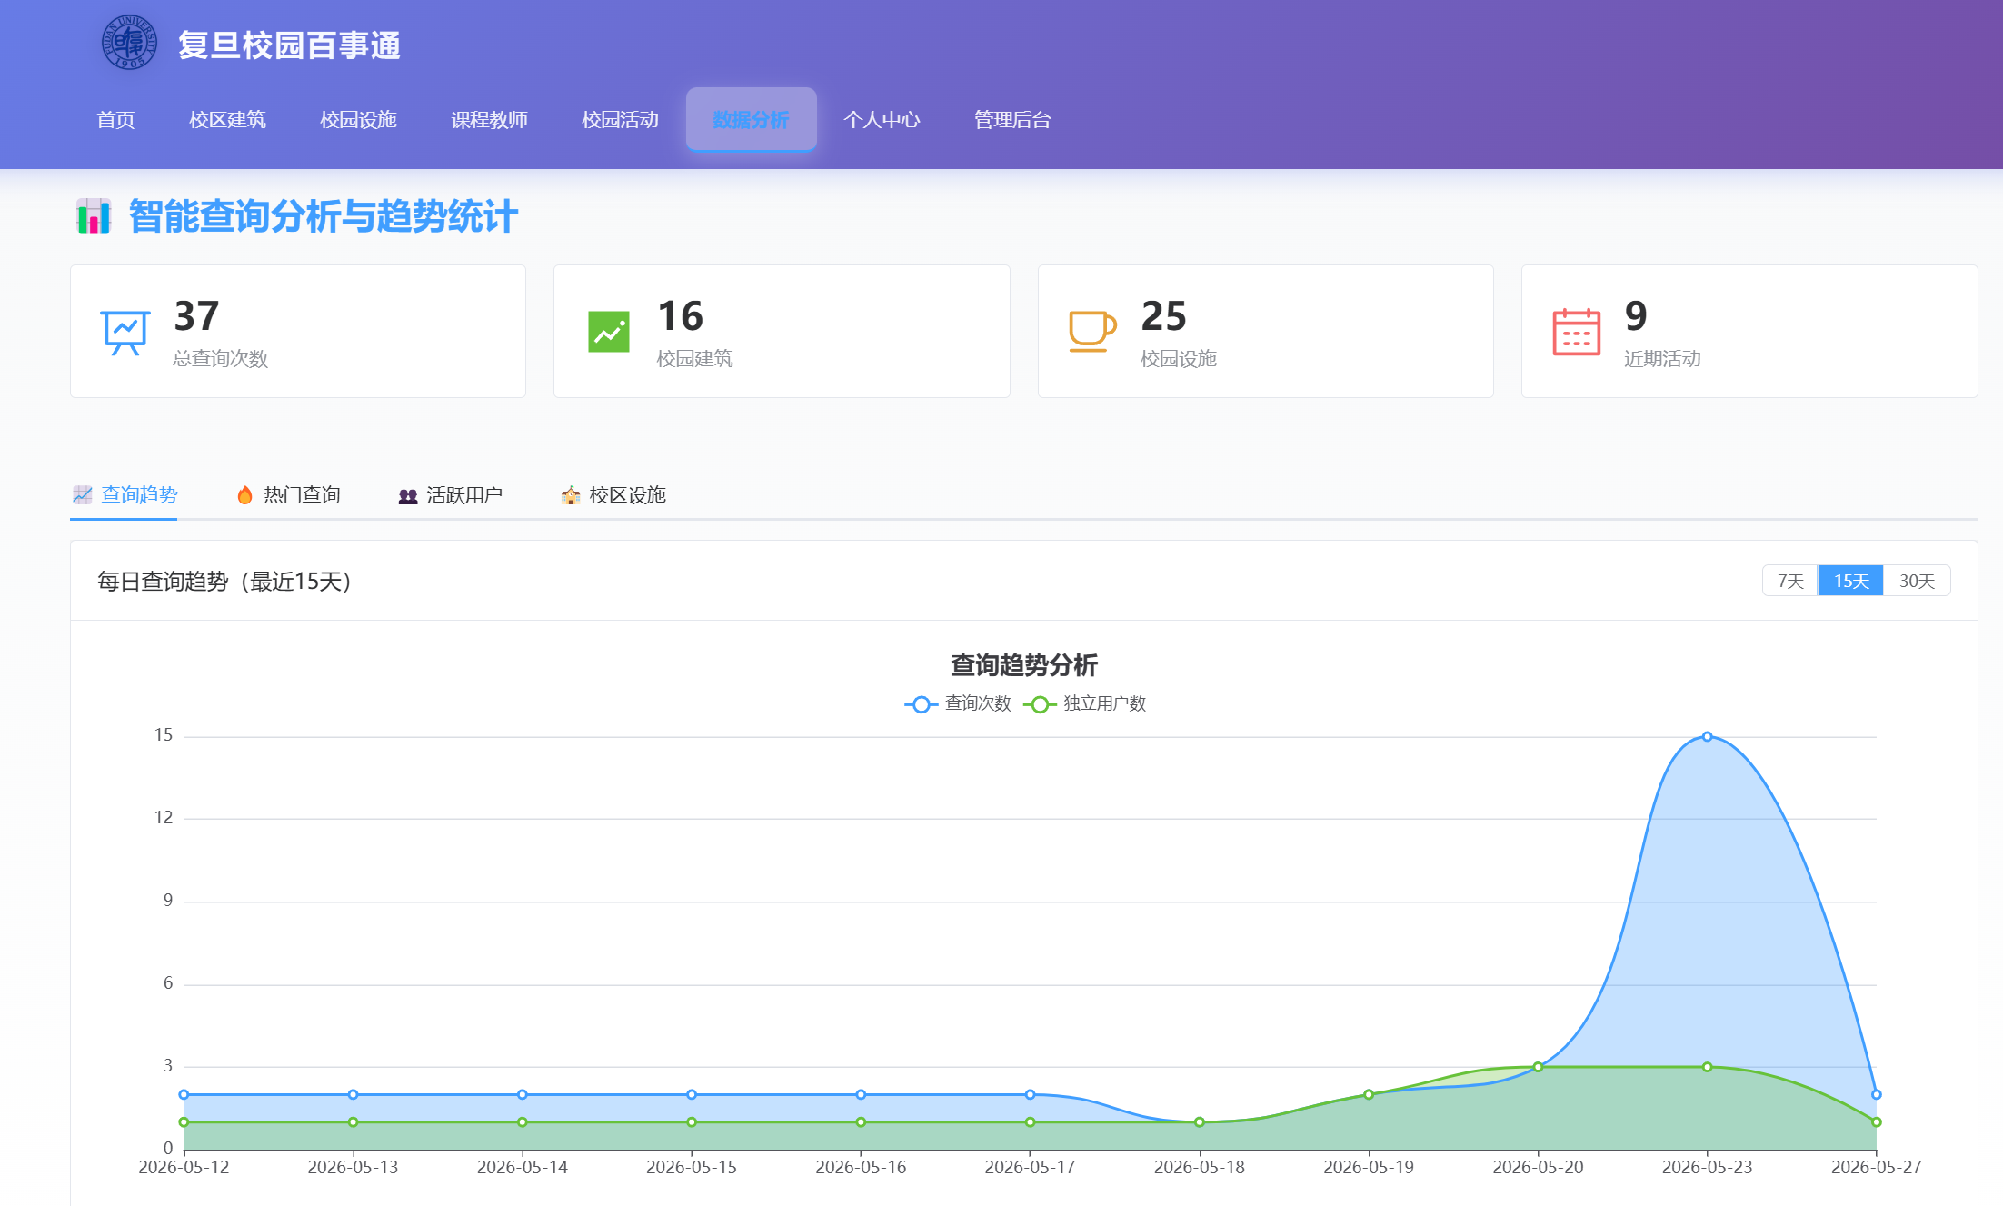
ECharts 折线图实现
// AnalyticsView.vue 核心代码
const loadDailyTrend=async()=>{
const resp=await fetch(`/api/statistics/daily-trend?days=${d}`);
dailyTrend.value=await resp.json(); renderTrendChart();
};
const renderTrendChart=()=>{
trendChart=echarts.init(ref);
const sorted=dailyTrend.sort((a,b)=>new Date(a.date)-new Date(b.date));
const option={xAxis:{data:dates},
series:[{name:'查询次数',type:'line',smooth:true,
data:counts,areaStyle:{opacity:0.3}},
{name:'独立用户数',type:'line',smooth:true,
data:uniqueUsers,areaStyle:{opacity:0.3}}]};
trendChart.setOption(option);
};
29

Slide 30
完整数据链路
用户查询操作
请求
Controller / Service 层
INSERT
query_record 表
前端页面提交查询请求
接收请求，调用查询逻辑
记录查询类别/时间/用户
⚡ trg_after_query_insert
⏰ evt_daily_statistics_update
查询
5个分析视图 v_xxx
自动更新 query_statistics_cache
每日00:00汇总前一日完整统计
前端 SELECT * 直接调用
最终效果：前端 ECharts 展示折线图/排行榜/进度条等可视化图表
▸ ① 实时写入用户查询->query_record记录（含category/used_nl2sql等字段）
▸ ② 触发器更新trg_after_query_insert->query_statistics_cache当日统计+1
▸ ③ 定时批量汇总evt_daily_statistics_update(每日00:00)调用存储过程游标遍历
▸ ④ 视图查询前端SELECT * FROM v_xxx，避免原始表全表扫描
▸ ⑤ 前端可视化ECharts接收视图数据渲染折线图/排行榜/进度条
30

Slide 31
自我测试与边界处理
数据库约束测试
功能测试
• credits=25课程->CHECK约束拒绝
• 各模块页面数据加载与交互全覆盖
• grade=大二用户->正则校验拒绝
• NL2SQL多类查询场景测试
• campus_id=999建筑->外键约束拒绝
• 推荐数据准确性验证
• 管理后台CRUD+CSV导入测试
边界处理
• 空搜索->空状态友好提示
• 新用户无历史->冷启动默认推荐
• NL2SQL接口失败->降级规则匹配
• 非管理员用户->拒绝访问后台
31

Slide 32
遇到的问题与解决思路
1
NL2SQL课程分类精细识别
⚠ 规则匹配只能识别精确关键词
✅ AI提示词加入课程知识库+多维度LIKE模糊匹配
2
个性化推荐冷启动
⚠ 新用户无查询历史
✅ 全局热门推荐兜底+后端异常自动fallback
3
CSV批量导入中文乱码
⚠ Excel导出编码不一致
✅ 统一UTF-8编码+数据库强制utf8mb4
32

Slide 33
总结与展望
33

Slide 34
项目成果
01
规范化数据库设计
11张表+5个分析视图+存储过程/触发器/定时事件
02
三种查询方式
分类浏览+关键词搜索+自然语言智能问答(NL2SQL)
03
个性化推荐+数据分析
查询历史行为分析实现千人千面推荐，ECharts可视化
04
AI赋能
通义大模型实现自然语言到SQL智能转换
34

Slide 35
感谢聆听
欢迎各位老师和同学提问交流
小组成员：洪东浩、马天行
2026年5月
1

